Slide 1
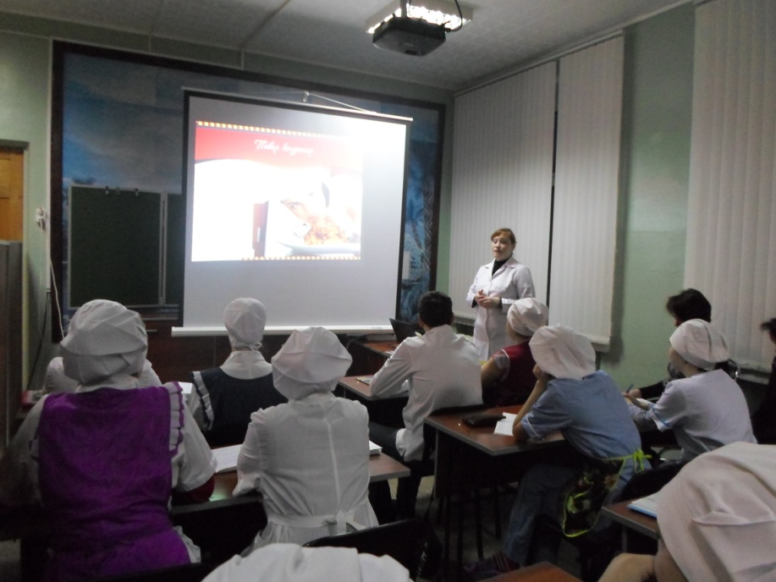
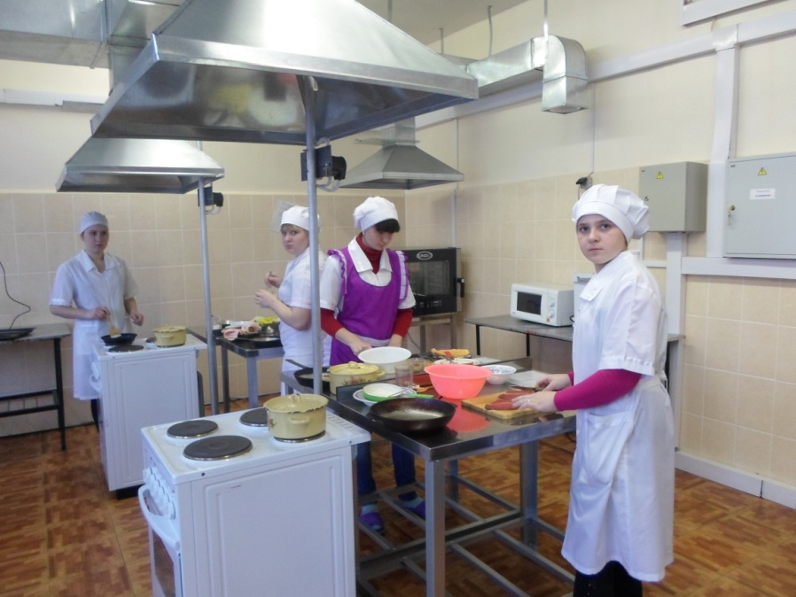
Применения новых методов обучения на уроках УП

Slide 2
Профессиональные компетенции Ворлдскилс
ПК 0.1.* Презентовать готовые блюда, напитки и кулинарные изделия потребителям.
ПК 0.2.* Творчески оформлять блюда, напитки и кулинарные изделия, используя подходящие для этого отделочные полуфабрикаты и украшения.
ПК 0.3.* Рачительно относиться к товарам. Учитывать фактическую стоимость ингредиентов и минимизировать отходы.
ПК 0.4.*Уметь распределить ингредиенты по категориям согласно их питательным свойствам, и обрабатывать их соответственно.
ПК 0.5.* Кратко излагать концепции, оказавшие влияние на выбор и оформление блюд, напитков и кулинарных изделий.

Slide 3
Общие компетенции Ворлдскилс
ОК 9.* Профессионально реагировать на неожиданные ситуации.
ОК 10.* Заботиться о своем внешнем виде.
ОК 11.* Быть вежливым и дружелюбным.

Slide 4
Структурные изменения в квалификационном экзамене по Ворлдскилс
Креативность оформления блюда
Заменена терминология в оценочной таблице, (допустим не консистенция а текстура)
В программу ГИА в практич.часть внесена предварительная разработка технологической карты самим
обучающимся
Сокращено время выполнения задания до
4 часов (вместо 6 часов)
Введена 100 бальная система оценки готового экзаменационного блюда

Slide 5
Критерии оценки качества готового блюда
Наименование блюда | Внешний вид | Цвет | Запах | Вкус | Консистенция | Санитария и гигиена | Соблюдение правил Т\Б
1. 2. 3.

Slide 6
Критерии оценки качества готового блюда Ворлдскилс
№ п/п | ФИО | Внешний Вид (форма обуч-ся) | Технологические карты | Чистота рабочего места | Соблюдение технологии приготовления |  | Креативность оформления |  | Текстура, вкус, запах |  | Время (не более 4 часов)
 |  |  |  |  | Изделие №1 | Изделие №2 | Изделие №1 | Изделие №2 | Изделие №1 | Изделие №2 | начало | конец
1
Внешний вид – 5 баллов (отсутствие второй обуви, наличие яркого маникюра, неубранные волосы, не аккуратная форма – 0 б.)
Технологические карты –15 баллов (наличие карты – 5 баллов, карта с небольшими недочетами – 10 баллов)
Чистота рабочего места – 10 баллов (не достаточно чисто – 56 баллов, грязь – 0б)
Соблюдение технологии приготовления - 10 баллов (приготовление п/ф, отходы, t подачи, нарезка)
Креативность оформления – 10 баллов (внешний вид, цвет)
Текстура, вкус, запах – 10 баллов
Время выполнения – 5 баллов (задержка более чем на 15 минут – 0 баллов
Критерии оценки:
90 - 100 б – «5»
75 - 89 б – «4»
60 – 74 б – «3»
59 и ниже – «2»

Slide 7
Обычный урок учебной практики Тема: Приготовление | Урок учебной практики согласно Ворлдскилс холодных закусок
1. Организационная часть. | 1. Организационная часть.
2. Вводный инструктаж. Сообщение темы и цели урока. Цель: обучающая: -закрепить знания по теме;  -способствовать формированию умений и навыков приготовления блюда; | Сообщение темы и цели урока. Цель: обучающая:  закрепить знания по теме;  способствовать формированию умений и навыков приготовления блюда;  способствовать формированию профессиональных компетенций в приготовлении блюда

Slide 8
Развивающая: развивать навыки соблюдения т/б, условий хранения и реализации, оценки качества. | Развивающая: развивать умения поиска, анализа и оценки информации, необходимой для постановки и решения профессиональных задач (ОК)
Воспитательная: бережное отношение к сырью, экономное расходование средств | Воспитательная: способствовать пониманию сущности и социальной значимости будущей специальности; – способствовать формированию умений работать в команде(ОК)

Slide 9
2. Проверка знаний учащихся: -опросник по теме. - рассказать что входит в состав рецептуры приготовления. - причины возникновения недостатков при приготовлении блюда. - разбор технологии приготовления -сроки годности - техника безопасности при приготовлении. | 2. Актуализация знаний. Проводит фронтальный опрос по вопросам: 1. Назовите отличие холодных закусок от холодных блюд? 2. Какие простые холодные закуски Вы знаете? Какие правила санитарии необходимо соблюдать при приготовлении холодных блюд и закусок? 4. Перечислите оборудование, устанавливаемое в холодном цехе. 5. Опишите организацию рабочего места повара в холодном цехе.
3. Инструктирование учащихся по материалу урока: а) Работа по технологическим картам; б) Определение последовательности работы; в) Инструктаж по безопасности труда г) Организация рабочих мест при приготовлении блюда. д) Требования к качеству. Отпуск. е) Показ трудовых приёмов. | 3.Изучение нового материала. Демонстрирует нарезку хлеба вручную с одновременным комментированием материала. 2.1Проводит беседу по вопросу проблемного характера: - Почему для нарезки хлеба лучше использовать хлеб вчерашней выпечки?

Slide 10
3. Показ приемов работы. | 3. Проводит беседу по вопросу проблемного характера. - Какие дефекты получаться при нарезке свежего хлеба? -Демонстрирует приготовление и подачу
4. Закрепление материала. а) повторение этапов приготовления блюда. | 4.Закрепление изученного материал а:Опрашивает студентов по вопросам: 1.Перечислите специи, используемые при приготовлении огурцов малосоленых. 2.Какое соотношение соли и сахара используется при приготовлении семги малосоленой? 3.Что можно добавить в мусс для придания неповторимого и своеобразного вкуса? 4. Что можно добавить в паштет для удаления горечи?

Slide 11
5. Упражнение учащихся и текущий инструктаж -Приготовление и подача. -Самостоятельная работа учащихся по инструкционным картам. -Оформление и подача блюд. | Вопросы проблемного характера:Что можно добавить в мусс для придания неповторимого и своеобразного вкуса? 4. Что можно добавить в паштет для удаления горечи? 5. Самостоятельная работа студентов , текущее инструкт и Рование. Вся группа: самостоятельно выполняет приготовление, оформление и подачу блюда. В ходе самостоятельной работы обучающиеся руководствуются технологическими и технико- технологическими картами, сборниками рецептур. Консультируются по возникающим вопросам. Затем делятся 1 п/группа: эксперты - оценивают объективные показатели работы и презентации 1 п/группы и заполняют оценочную ведомость. 2 п/группа: эксперты - оценивают субъективные показатели работы и презентации 1 п/группы и заполняют оценочную ведомость

Slide 12
Оценочная таблица для объективной оценки блюд Эксперты могут общаться между собой
Температура подачи | Наличие обязательных ингредиентов | Чистота тарелки | Отходы Разделение: органические и неорг. | Соблюдение товарного соседства (холодильник) | Правила хранения (холодильник) | Рациональное использование сырья куда обрезки | Использование цветных досок
 |  | 0 или 10

Slide 13
Оценочная таблица для субъективной оценки блюд Общение между экспертами запрещено
Презентация | Вкус каждого компонента блюда | Консистенция отдельно и в целом | Сочетание ингредиентов по вкусу | Навыки работы с инструментами | Владение приемами приготовления | Грамотное распределение времени
 | От 1 до 10 | От 1 до 10

Slide 14
6. Целевые обходы Проверка организации рабочих мест. Контроль за выполнением технологических приёмов. Контроль за соблюдением охраны труда и т.б. | 6. Подведение итогов по уроку, оценка деятельности студентов Сдача ведомостей экспертной оценки 1 и 2 п/групп. Объявляет результаты студентов . Разбирает типичные ошибки. Уборка рабочего места сдача инвентаря и посуды дежурным
7. Заключительный инструктаж Указать на допущенные ошибки: анализ типичных ошибок, выявление лучших работ учащихся. Выставить оценки по оценочной таблице с анализом недочетов в работе. Уборка рабочего места сдача инвентаря и посуды дежурным Домашнее задание. | 7. Выдача домашнего задания.

Slide 15
Тема: Приготовление сырников
Проблема | Причины | Пути решения

Slide 16
Тема: Приготовление сырников
Проблема | Причины | Пути решения
Жидкая консистенция творожной массы ( не формуются, растекаются ) | А) Творог изначально имеет лишнюю влагу | 1) Увеличить расход муки – ухудшается качество сырников 2) Увеличить расход манной крупы - ухудшается качество сырников

Slide 17
Тема: Приготовление сырников
Проблема | Причины | Пути решения
 |  | 3) Заменить жарку на сковороде запеканием в жарочном шкафу 4) Отжать лишнюю влагу перед замешиванием творожной массы

Slide 18
Тема: Приготовление дрожжевого теста
Задание: Сформулировать проблемную ситуацию и предложить причины и пути их решения.

Slide 19
Тема: Приготовление дрожжевого теста
Проблема | Причины | Пути решения
Тесто не подходит (брожжение недостаточно интенсивно) | А) тесто охладилось ниже 10 градусов. | А) Тесто прогреть постепенно до 30 градусов.
 | Б)Перегрето и имеет температуру выше 55 градусов | Б) Охладить до 30 градусов и добавить свежих дрожжей

Slide 20
Тема: Приготовление дрожжевого теста
 | В) Недоброкачественные дрожжи | В) Добавить дрожжи хорошего качества
2. Тесто слишком сладкое или соленое | Сахар или соль – сверх нормы, как следствие – задержалось развитие дрожжей | Замесить тесто без сахара или соли и соединить с тестом
3. Тесто кислое | Тесто перебродило | Замесить тесто без дрожжей, используя перекисшее тесто как закваску

Slide 21
Спасибо за внимание

